Slide 1

La reputazione
Contenuto, processo e cura

Slide 2
Relazioni o reputazione?
- Il figlio del capo è all’interno di un sistema di relazioni famigliari contigue a quelle di potere del padre
- Or se' tu quel Virgilio e quella fonte che spandi di parlar sì largo fiume?

Slide 3
Relazioni VS reputazione?
Viene prima la relazione
o prima
la reputazione?
Che rapporto c’e Rep/Rel?

Slide 4

L’essenziale è invisibile agli occhi
Ogni relazione è un canale aperto attraverso il quale si scambia e si costruisce, nel senso di una continua negoziazione
- Identità
- Immagine
- Reputazione

Slide 5
Identità
Indica i valori alla base di un’organizzazione veicolati con la comunicazione dei suoi comportamenti
È legata al processo di Envisioning

Slide 6
Envisioning
(«giro, vedo gente, mi muovo, conosco, faccio delle cose», Ecce bombo, Nanni Moretti, 1978)
- Mission (cosa sono e cosa faccio)
- Vision (cosa voglio essere e cosa voglio fare in una proiezione futura)
- Strategy (come intendo transitare dalla missione a vision)
- Valori guida (che orientano l’attuazione della strategia)

Slide 7
Envisioning (PA)
(norma, mandato, azione, responsabilità pubblica)
Mission (cosa devo essere e cosa devo fare)
  Definita dalla legge e dai principi istituzionali (es. rappresentare la comunità, curarne gli interessi, promuoverne lo sviluppo)
Vision (cosa si vuole essere e realizzare in una proiezione futura)
  Definita dal livello politico-amministrativo (es. programmi di mandato, DUP – Documento Unico di Programmazione, Agenda 2030)
  Strategy (come si attua la mission in relazione alla vision)
  Tradotta in politiche pubbliche, programmi operativi e azioni amministrative (es. allocazione risorse, servizi, interventi sul territorio)
Valori guida (che orientano l’attuazione dell’azione pubblica)
  Derivano dai principi istituzionali e normativi (es. legalità, imparzialità, trasparenza, equità, servizio al cittadino)

Slide 8
Archeologia (Facchetti, Marozzi, 2009)
In Enel abbiamo la missione di generare e distribuire valore nel mercato internazionale dell’energia, a vantaggio della competitività e delle esigenze dei clienti, dell’investimento degli azionisti e delle aspettative di tutti quelli che lavorano con noi. Enel opera al servizio delle comunità, nel rispetto dell’ambiente, con l’impegno di assicurare alle prossime generazioni di un mondo migliore

Slide 9
Testo unico degli enti locali
Titolo I – Disposizioni generali, Art. 3
2. Il comune è l'ente locale che rappresenta la propria comunità, ne cura gli interessi e ne promuove lo sviluppo
3. La provincia, ente locale intermedio tra comune e regione, rappresenta la propria comunità, ne cura gli interessi, ne promuove e ne coordina lo sviluppo
https://www.normattiva.it/uri-res/N2Ls?urn:nir:stato:decreto.legislativo:2000-18-08;267~art3!vig=

Slide 10
Immagine
Fa riferimento alla percezione alla percezione dell’identità che ne hanno i pubblici influenti che viene solitamente trasferita da una comunicazione persuasiva (modalità push)

Slide 11
Immagine PA
Fa riferimento alla percezione dell’identità istituzionale che ne hanno i cittadini e gli stakeholder pubblici, costruita attraverso l’esperienza diretta dei servizi, la trasparenza dell’azione amministrativa e la comunicazione pubblica
Non è solo il risultato di una comunicazione persuasiva (modalità push), ma si forma attraverso l’interazione continua tra amministrazione e cittadini (modalità dialogica), influenzata da fiducia, accessibilità e qualità percepita dei servizi

Slide 12
Comunicazione univoca
Percezione di Identità stabile
Messaggi coerenti
Immagine stabile
Mancanza di univocità
Percezione di Identità instabile
Incoerenza dei messaggi
Immagine instabile

Slide 13
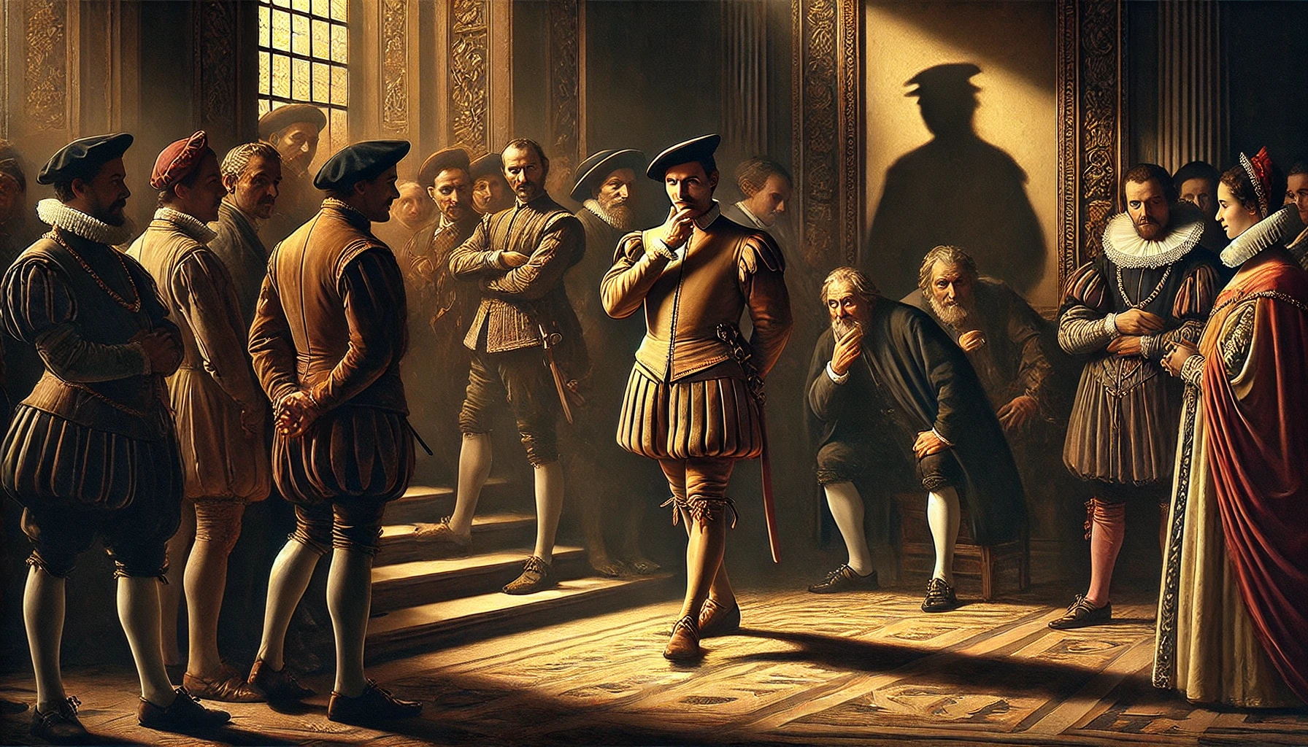
Reputazione
Si riferisce alla percezione dell’organizzazione che ne hanno i soggetti in base alla loro esperienza nel tempo, diretta o indiretta
Ognuno vede quel che tu pari,
pochi sentono quel che tu sei
Il Principe, Machiavelli

Slide 14
Componenti
  Storia → istituzionale (PA)
  Comportamenti → azione amministrativa (PA)
  Percezioni → fiducia dei cittadini (PA)

Slide 15
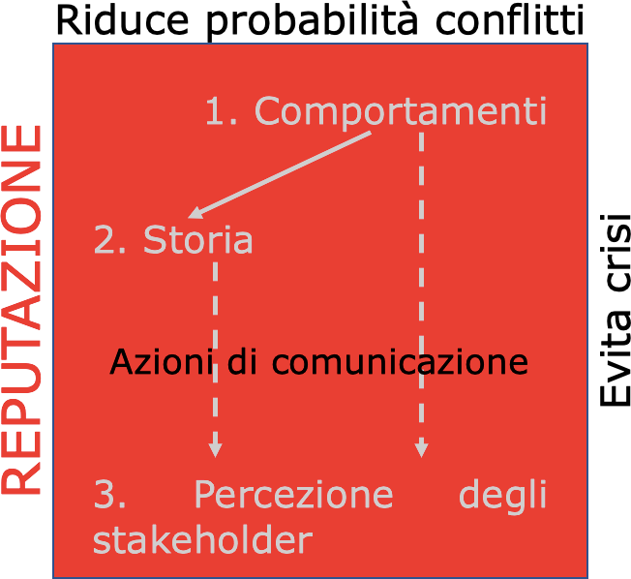
Componenti reputazione
Azione amministrativa e
comunicazione pubblica
PA

Slide 16
Ambiguità delle voci
Incoerenza dei messaggi
Instabilità dell’immagine
Sentimenti negativi quali:
Incertezza, sfiducia, insicurezza
Difficoltà di gestire e controllare reputazione

Slide 17

Perché?
Buona reputazione
Aumenta credibilità organizzazione
Più fiducia sue capacità
Protegge e supporta in crisi
Trasforma percezioni intangibili in benefici tangibili: premium price, attirare talenti, fedeltà clienti e dipendenti, entrate più stabili
Buona reputazione
Aumenta la credibilità istituzionale
Rafforza la fiducia dei cittadini
Favorisce la partecipazione e la collaborazione
Riduce conflitti e resistenze
Protegge e supporta in situazioni di crisi
Rende più efficace l’azione amministrativa

Slide 18
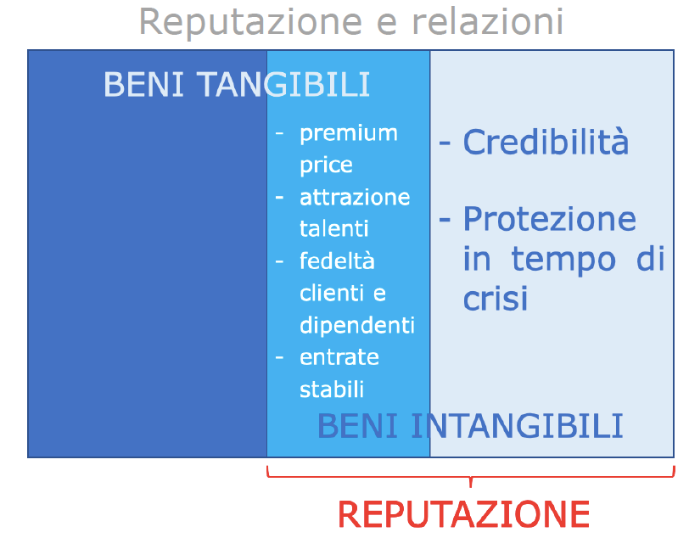
TANGIBILE PER LA PA
Maggiore adesione dei cittadini
Più partecipazione
Riduzione dei conflitti
Maggiore efficacia delle politiche pubbliche
Cooperazione e compliance

Slide 19
Ricerca
(Kim, Measuring the economic value, 2001)
Spesa attività di RP → reputazione
Reputazione → risultati economici
MODELLO A DUE STADI:
Le RP aumentano, indirettamente, i guadagni dell’organizzazione
Il modello a andrebbe validato sulla PA, ovvero valutato l’impatto su:
Fiducia dei cittadini
Partecipazione
Adesione politiche pubbliche
Efficacia azione amministrativa

Slide 20
Corporate Media reputation

Slide 21


Ranking della reputazione
Fortune: World's Most Admired Companies
The RepTrak Company: The 2024 Global RepTrak 100 Report

Slide 22
World's Most Admired Companies
Classifica istituita nel 1997 da Fortune in collaborazione con la società di consulenza Korn Ferry (The World's Most Admired Companies: How They Stack Up)
Aziende più «ammirate» a livello globale per le loro pratiche aziendali e la loro reputazione
Negli anni, la classifica è diventata un punto di riferimento per valutare l'eccellenza aziendale in vari settori

Slide 23
Estrazione dei casi
229 aziende con sede USA
59 aziende europee​
26 aziende area Asia/Pacifico​
Oltre 50 settori industriali. ​
Processo di selezione:
individuate le più grandi aziende per fatturato negli Stati Uniti e a livello globale.
Valuate da dirigenti, direttori e analisti del settore di appartenenza, utilizzando nove criteri di reputazione, tra cui innovazione, gestione del personale, responsabilità sociale e qualità dei prodotti/servizi (Methodology for World’s Most Admired Companies (2024) | Fortune)
→ percezioni e le valutazioni dei professionisti all'interno di ciascun settore industriale.

Slide 24
Indicatori
Innovazione
Gestione del personale​
Uso degli asset aziendali​
Responsabilità sociale​
Qualità del management​
Solidità finanziaria​
Valore di investimento a lungo termine​
Qualità dei prodotti/servizi​
Competitività globale

Slide 25
Esempi di casi
Apple: Ha mantenuto la prima posizione per 18 anni consecutivi fino al report 2025, grazie alla sua capacità di innovare e alla forte leadership.
Nvidia: È salita rapidamente nella classifica, passando dal 45º posto nel 2023 al 5º nel 2025, grazie ai progressi nel settore dei semiconduttori e dell'intelligenza artificiale
Caterpillar: Rientrata nella top 50 nel 2025, dimostrando resilienza e capacità di adattamento nel settore delle macchine da costruzione

Slide 26
Classifica 2025
TOP 5:
Apple
Microsoft​
Amazon
Nvidia
Berkshire Hathaway
NEW ENTRY (TOP 50)
Caterpillar (#40)​
ServiceNow (#42)​
Taiwan Semiconductor (#45)
Novo Nordisk (#46)

Slide 27
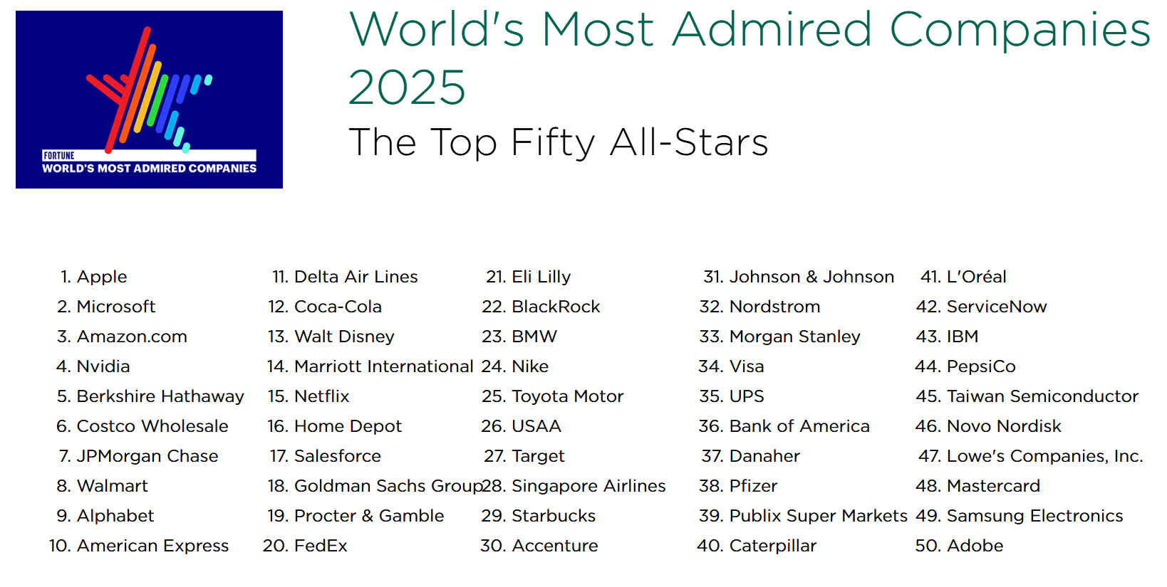

Slide 28
RepTack
Fondazione: Nel 1999, Charles Fombrun e Cees van Riel fondano il Reputation Institute, poi rinominato RepTrak nel 2020
Evoluzione: Da allora, RepTrak è diventata leader nella misurazione e analisi della reputazione aziendale a livello globale

Slide 29
Estrazione dei casi
Identificazione delle aziende candidate: Dimensione dell'azienda: Vengono considerate le aziende con un fatturato globale superiore a 2 miliardi di dollari
Valutazione della familiarità: Le aziende devono avere una soglia di familiarità media globale superiore al 20% nei 15 paesi valutati e superare il 20% in almeno 8 di questi paesi
Sondaggi e valutazioni: RepTrak raccoglie dati attraverso sondaggi online, media mainstream, social media e altre fonti, analizzando milioni di punti dati di percezione e sentimento

Slide 30
Indicatori
Prodotti e Servizi
Innovazione
Ambiente di Lavoro​
Governance
Cittadinanza​
Leadership​
Performance

Slide 31
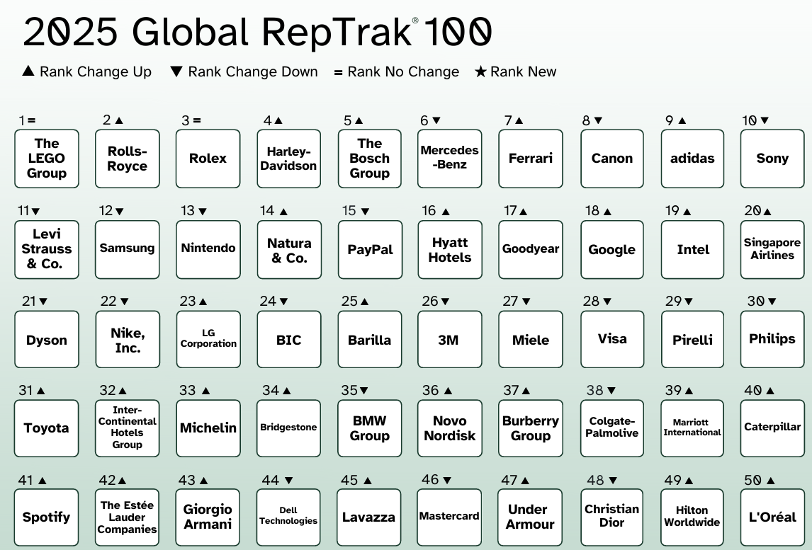

Slide 32
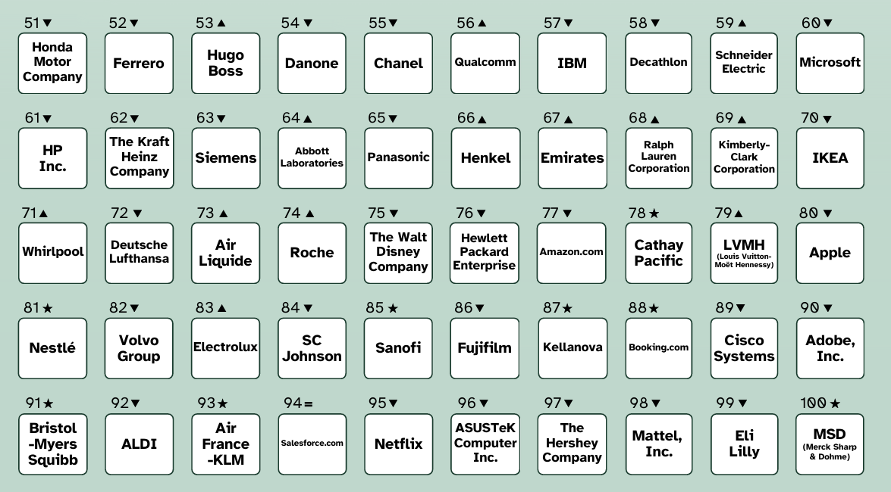

Slide 33
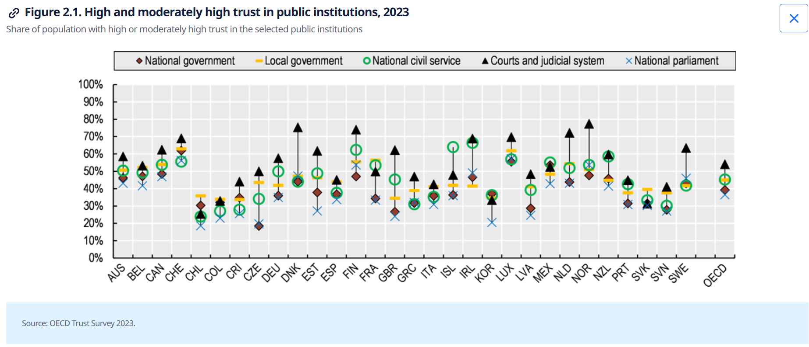
Possibili classifiche per la PA

Slide 34
